Slide 1
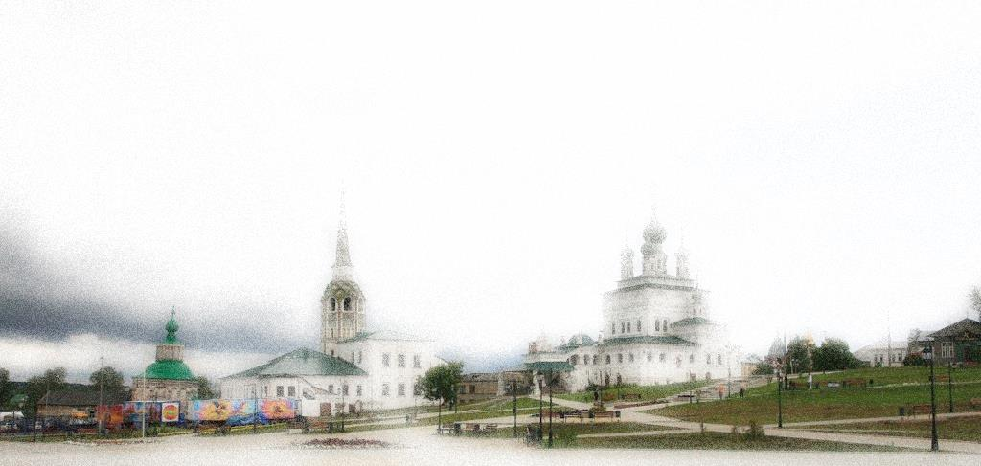



СОЛИКАМСК.
СЕМЬЯ И ГОРОД – РАСТЁМ ВМЕСТЕ.
«ДВОРОВЫЕ
КАНИКУЛЫ»
Конкурсное задание №2

Slide 2
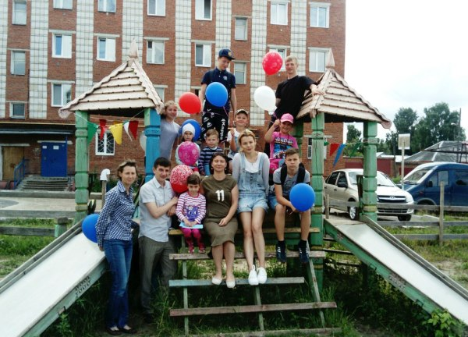
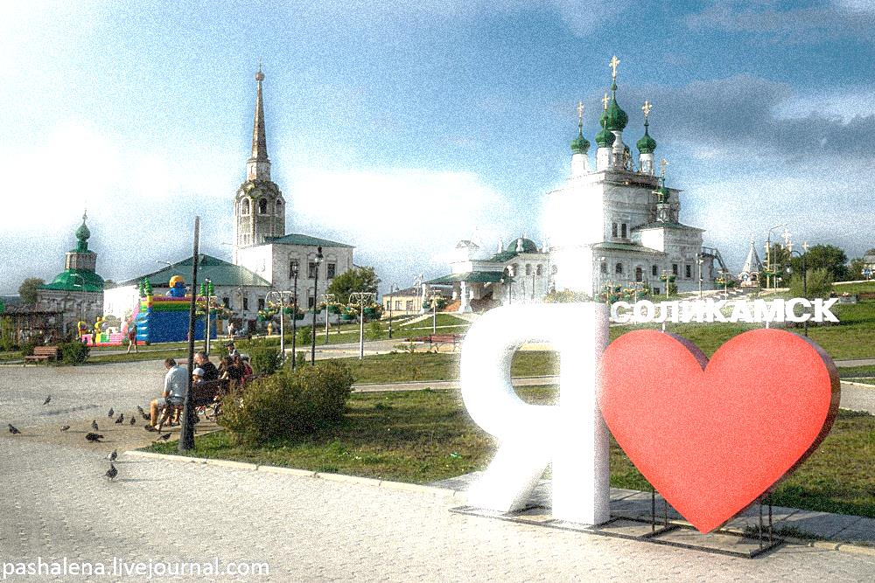
Ежегодно ТОСами (Территориальное Общественное Самоуправление) города Соликамска реализуется проект
«ДВОРОВЫЕ КАНИКУЛЫ».

Slide 3
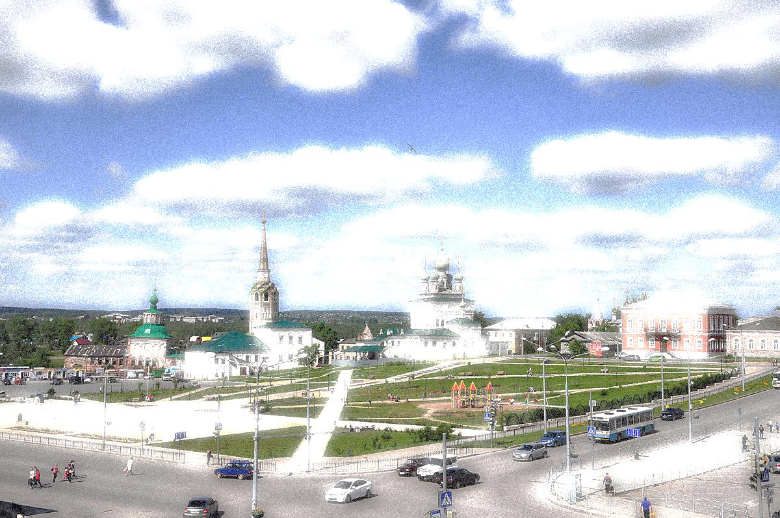
В 2017 году проект «ДВОРОВЫЕ КАНИКУЛЫ»
состоял из 3 сессий:
Соликамск СЕМЕЙНЫЙ
2. Соликамск МНОГОНАЦИОНАЛЬНЫЙ
3. Соликамск УРОЖАЙНЫЙ
Ну вот, уже дворовые каникулы – чудесная пора.
Мы ждали их, так ждали их – Ура! Ура! Ура!
Мы проведем их весело, сомнений даже нет.
Со множеством изюминок, и в каждой свой секрет!

Slide 4


Соликамск СЕМЕЙНЫЙ
С 1 по 8 июля на территориях ТОС «Клестовка», ТОС «Южный», ТОС «Светлый», ТОС «Изумрудный» проходили мероприятия, направленные на создание, укрепление семейных традиций. Подрастающее поколение перенимало опыт от старших. Было проведено 32 мероприятия, объединяющих взрослых и детей. Более 80 человек ежедневно посещали мероприятия.

Slide 5
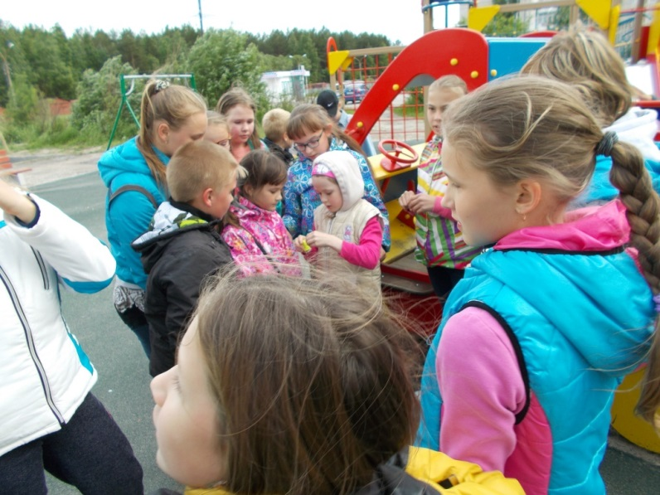
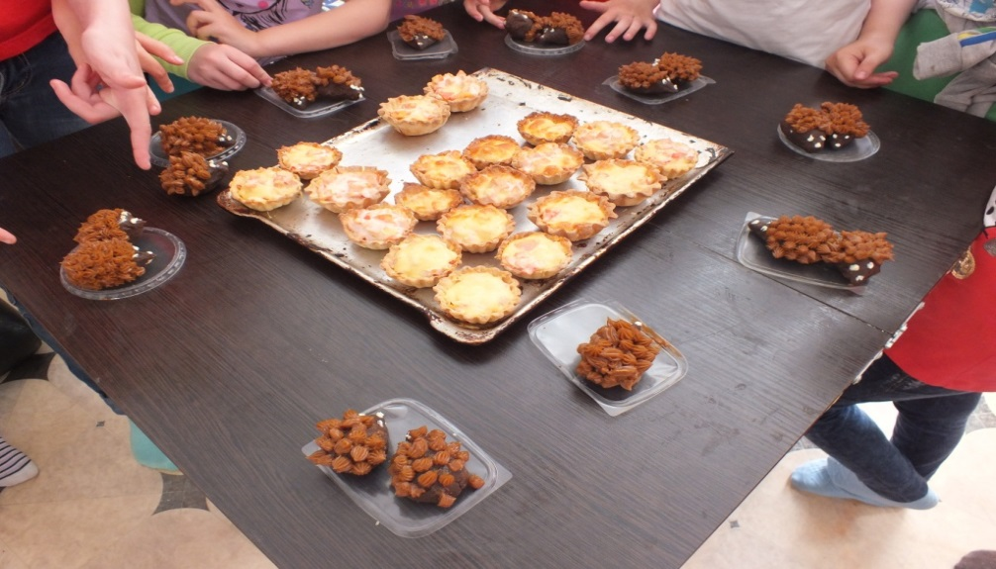
В ТОС «Клестовка» провели «Чистые игры»
на тропе здоровья. Было за час собрано 35 мешков с мусором.
Как стыдно было всем за такую нелюбовь
к нашему городу некоторых горожан. Вместе со скаутами школы №9
учились ориентированию в лесу. Изготавливали птиц счастья и
цветочные венки. Больше всего понравилось участникам играть в 12 записок,
изучая территорию Клестовки.
В ТОС «Южный» создавали подкову счастья, шили прихватки,
готовили вместе с победительницей конкурса «Соликамский мини-пирожок»
Светланой Колмогорцевой. Хозяйка на своей кухне делилась рецептами
домашней выпечки с ребятами. Вот она, самая древняя традиция
российских семей, которую стоит возрождать.

Slide 6
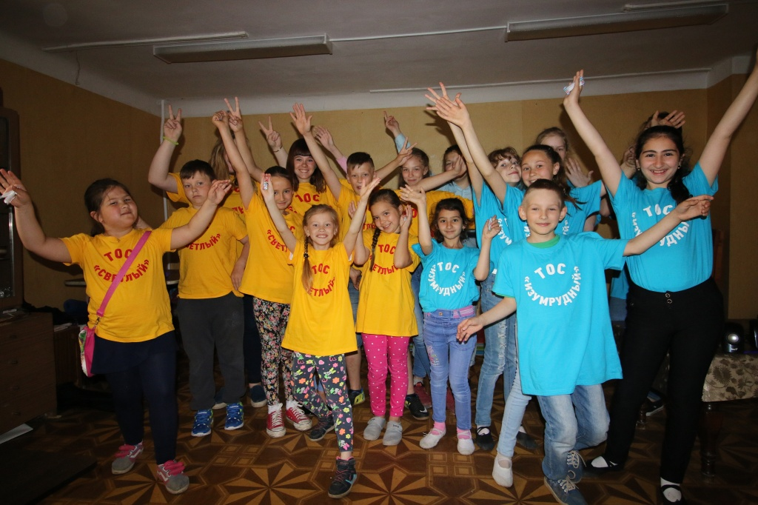
В ТОС «Изумрудный» организовывали семейное путешествие,
прошли фотоквест и учились писать письма. Уроки каллиграфии
очень востребованы в современном мире. Участники создали фильм
о своей дворовой неделе. А еще принимали гостей и пели песни под гитару.
В ТОС «Светлый» начал проект со спортивных командных игр,
также учились «наводить красоту». И конечно, говорили о любви
к малой родине, ведь девиз этого лета проект «Дворовые каникулы»:
Я – Соликамец.
Встретились все ТОСы на празднике «Ивана Купала»,
к которому готовились все эти дни и на семейном празднике «Лада»,
который активно отмечают на территории Сользавода с 2014 года с семьями.

Slide 7
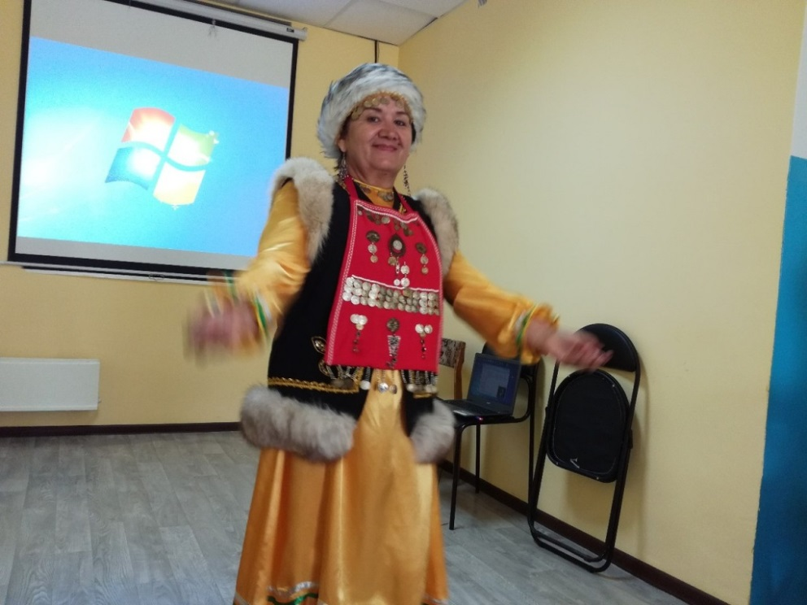
Соликамск МНОГОНАЦИОНАЛЬНЫЙ
С 24 по 30 июля четыре объединенных площадки в течение
пяти дней знакомились с культурами народов,
проживающих на территории города. Особенностью этой
сессии стало объединение ТОСов:
ТОС «Дубрава» и ТОС «Наш двор»
принимали гостей (национальные общества) на территории
двора по ул. Дубравная, 51,ТОС «Южный» принимал
у себя ТОС «Корякино», а ТОС «Светлый» каждое утро
отправлялся в гости к ТОС «Изумрудный».
Каждый день, сменяя друг друга, татаро-башкирский
общественный центр «Кардашляр», общественная
организация коми-пермяков «Тури», общество российских
немцев «Возрождение» и «Русское общество»
рассказывали жителям ТОС о своей деятельности,
обычаях и обрядах народа, особенностях национального
костюма, проводили мастер-классы по национальному
сувениру. Как отметили руководители национальных
общественных организаций, этот проект позволил им
узнать территорию города, познакомиться с новыми
людьми и в очередной раз убедиться, насколько
соликамцы ценят дружбу между народами.
Среди участников мероприятий были не только жители
города. На встрече с татаро-башкирским обществом на
территории ТОС «Южный» побывал уроженец республики
Башкортостан, который в своем отзыве отметил, что
«приятно удивлен и восхищен увиденным».

Slide 8
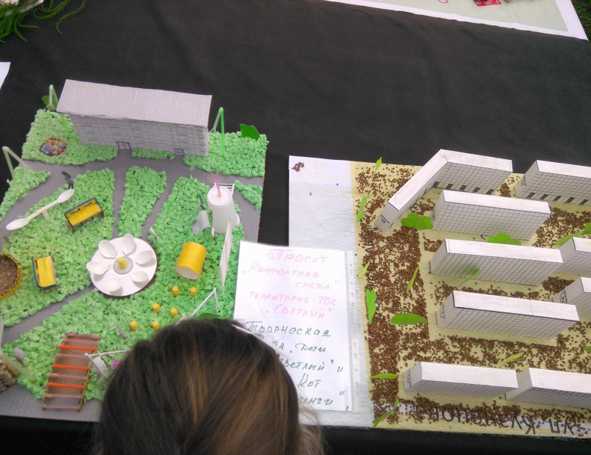
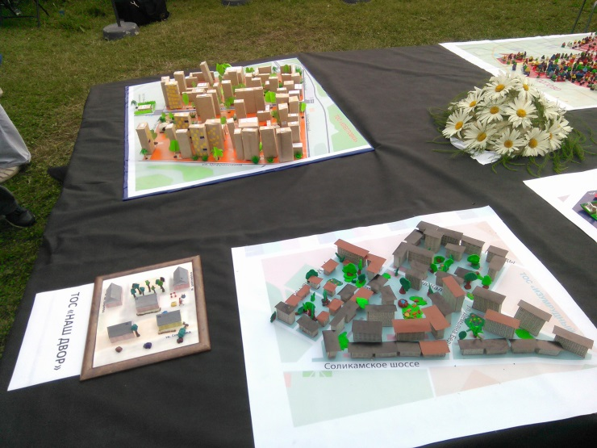
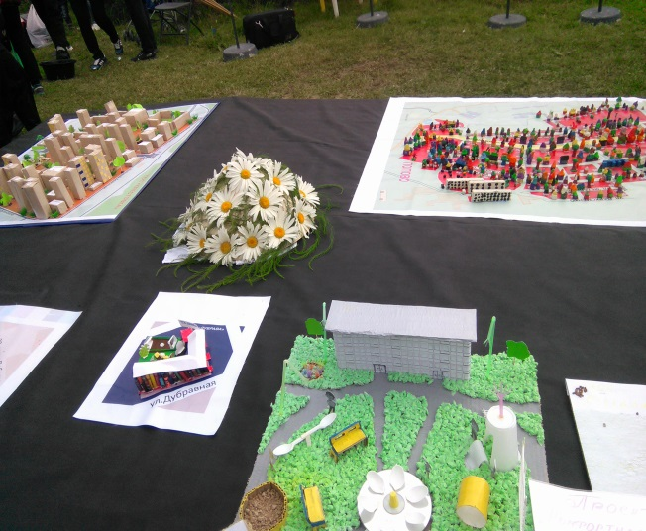
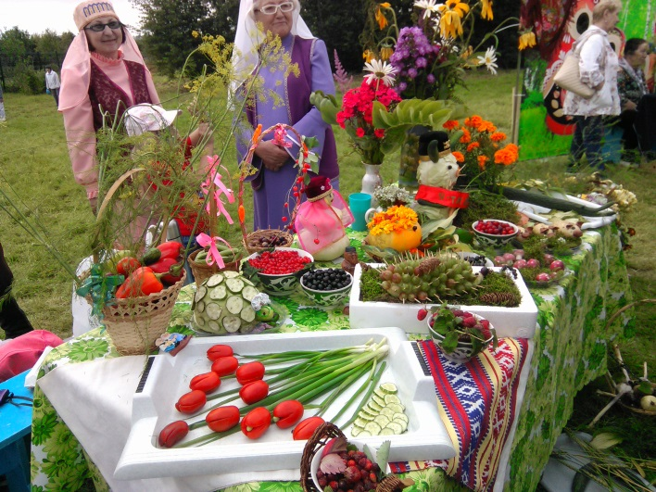
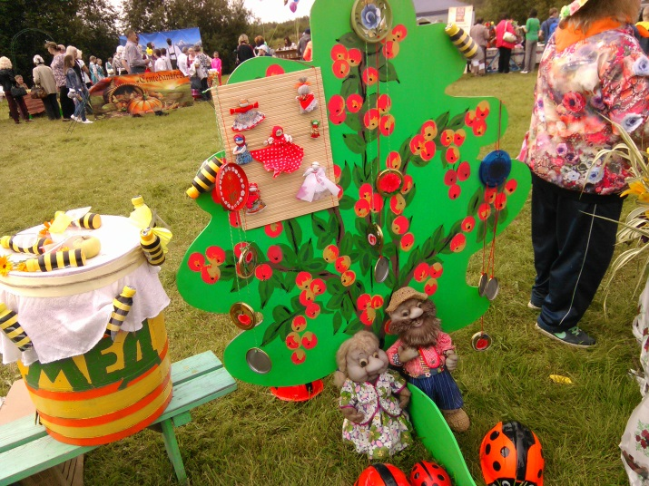
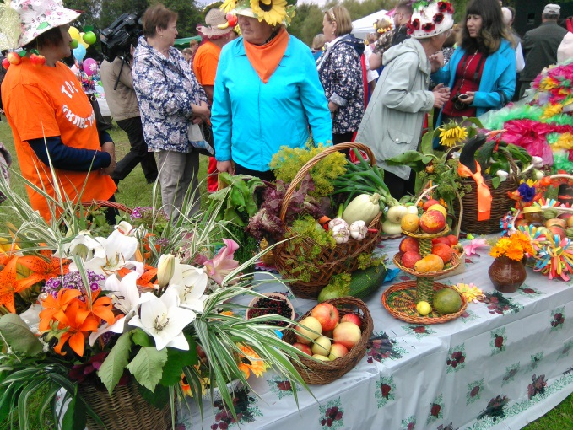
Соликамск УРОЖАЙНЫЙ
с 14 по 19 августа участники готовили макеты ТОСов.
Итоговое мероприятие, где встретились все участники «Дворовых каникул»,
прошло 19 августа на V городском фестивале «Demidov Flora Festival».

Slide 9
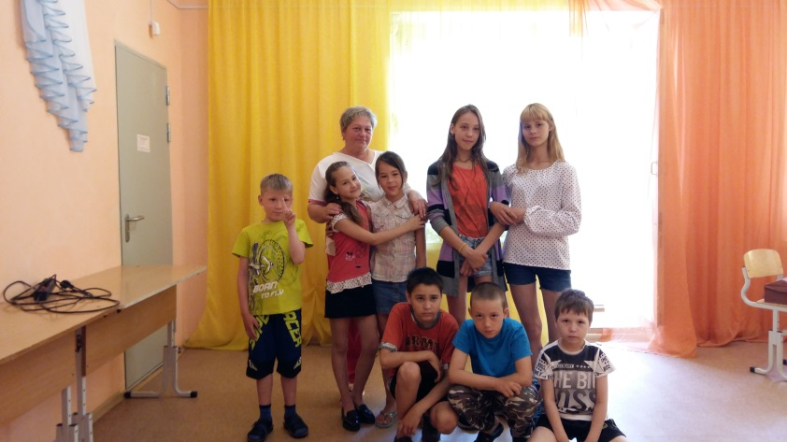
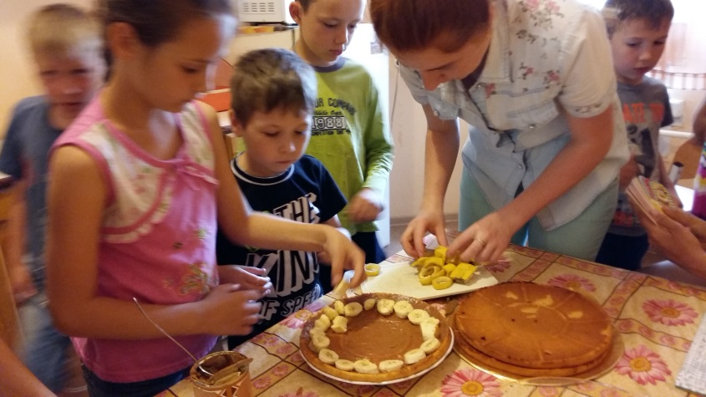
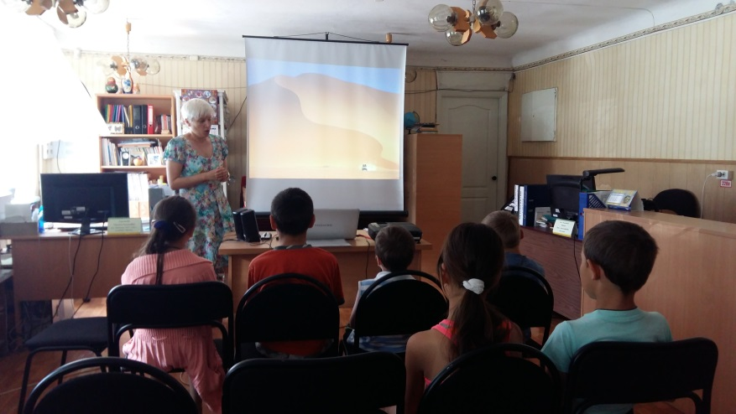
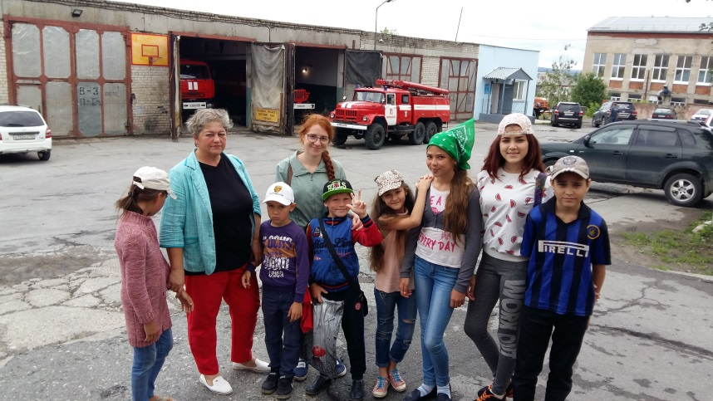
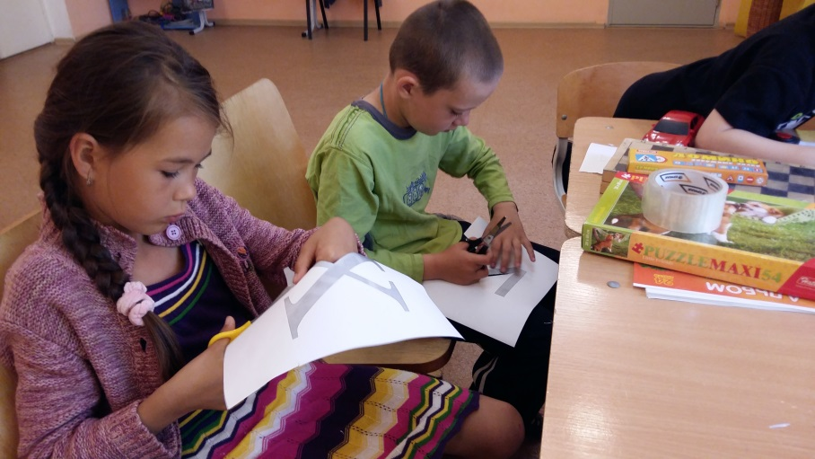
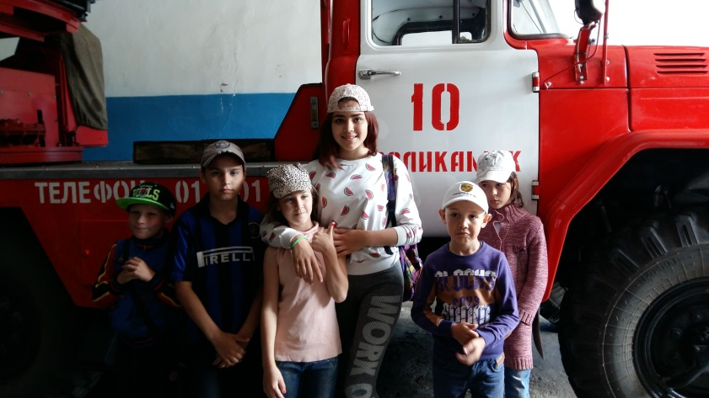
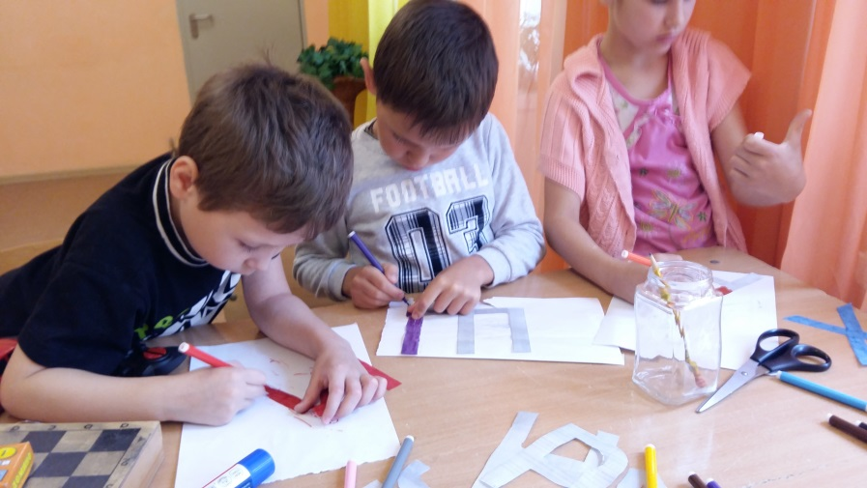
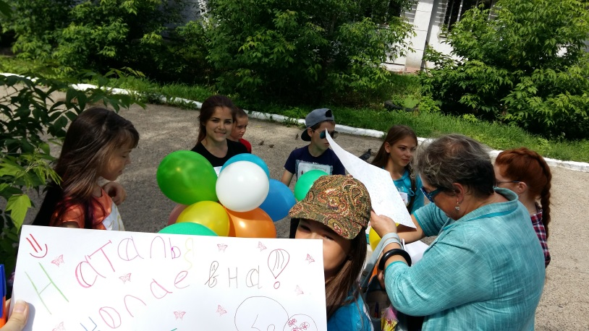
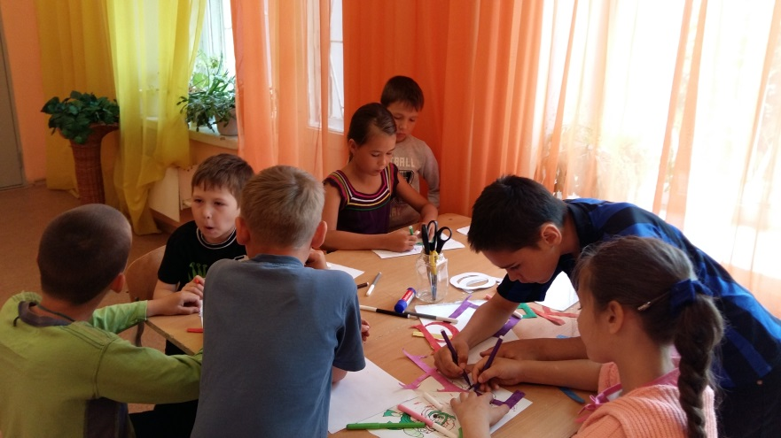
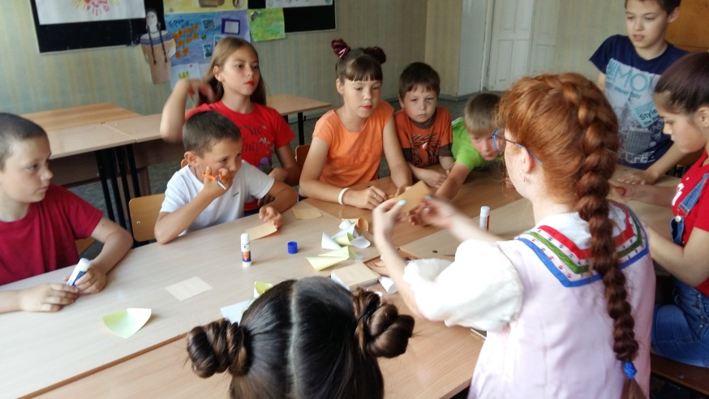
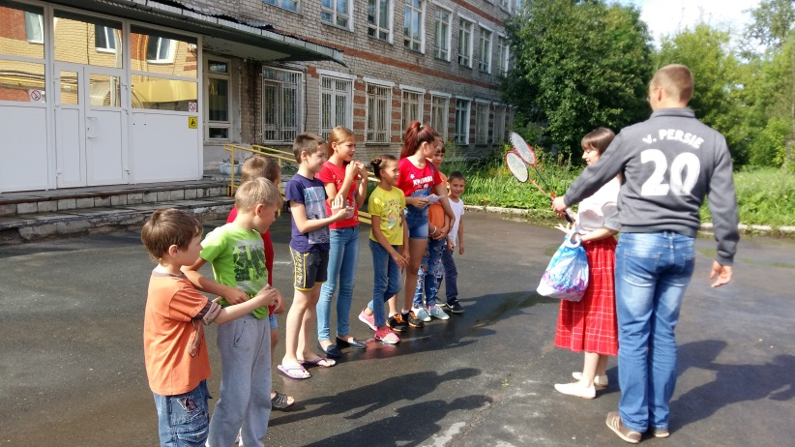
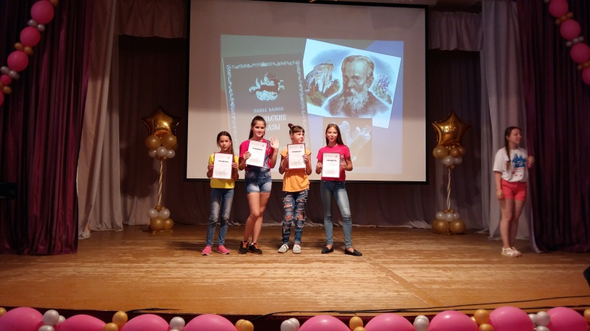
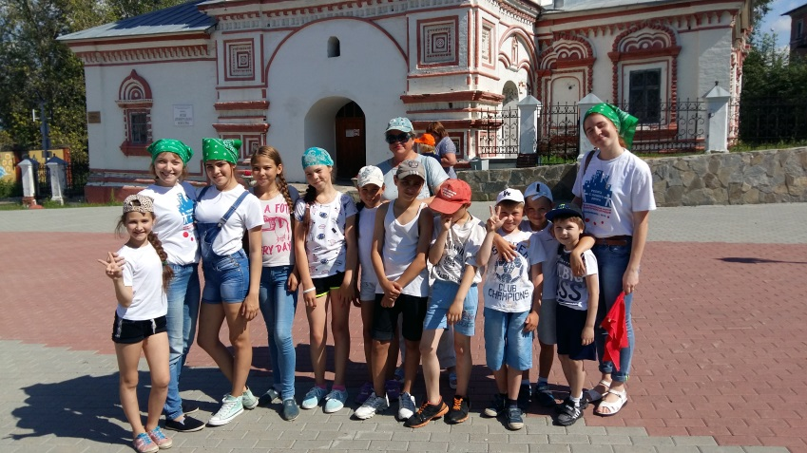
В период с 17 июля по 4 августа 2017 года на базе Муниципальной Службы Примирения г. Соликамска был организован лагерь дневного пребывания проекта
«Ребята с нашего двора»
Вожатыми являлись студентки 3 курса отделения очного обучения по направлению «Педагогическое образование», профиль «Дошкольное образование»: Рискова Наталья Николаевна и Ивашова Дарья Александровна, начальником лагеря - педагог-психолог Муниципальной Службы Примирения Куртбекирова Наталья Викторовна.

Slide 10
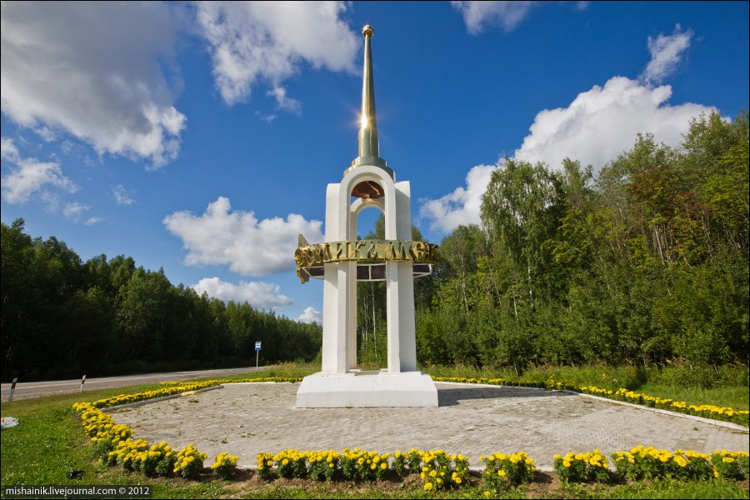

СПАСИБО
ЗА ВНИМАНИЕ!
https://www.facebook.com/KDN.Solikamsk/

